Slide 1

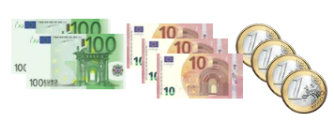

Prueba
Nombre y apellidos:
Fecha:
1. Escribe un número de tres cifras que tenga un 4 en las centenas (1 punto).
2. Marca con una equis (x) el número de tres cifras que tiene un 5 en las centenas, un 3 en las decenas y un 8 en las unidades (1 punto).
835
385
538
3. ¿Cuánto dinero hay? (1 punto).
+
+
=
4. Dibuja los billetes y las monedas que necesitas para pagar 213 € (1 punto).
5. Suma 10 cada vez. (1 punto).
304
314
344
6. Resta 10 cada vez. (1 punto).
551
511
Método Snappet. Prueba 1 3.º. Página 1 de 2.

Slide 2

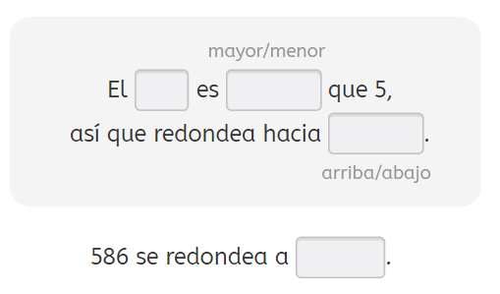
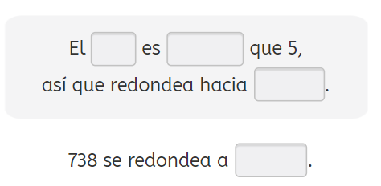
Prueba
Nombre y apellidos:
Fecha:
7. Utiliza en cada caso estas tres cifras y escribe: (1 punto).
a) Un número mayor que 230.
b) Un número menor que 700.
8. Ordena los siguientes números de menor a mayor (1 punto).
511
309
935
488
197
9. Redondea el número 836 (1 punto).
a) A la decena más cercana:
b) A la centena más cercana:
10. Completa para redondear los siguientes números (1 punto).
a) A la decena más cercana el 586:
b) A la centena más cercana el 738:
Método Snappet. Prueba 1 3.º. Página 2 de 2.

